Slide 1
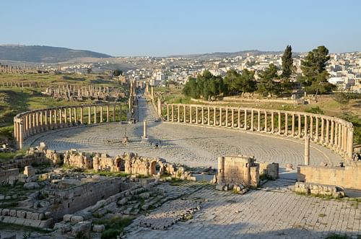
مدينة جرش الاثرية

Slide 2
تاريخ مدينة جرش
تعتبر مدينة جرش من أهم المدن الأثرية في العالم ويعود تاريخ هذه المدينة إلى زمن تأسيسها في عهد الاسكندر الكبير في القرن الرابع قبل الميلاد على يد اليونان.
اطلق العرب القدماء على مدينة جرش اسـم: جرشو وتعني المكان كثير الاشجار، اما الرومان و اليونان فاسموها جراسا.
هي تقع فوق نهر يسمى بنهر الذهب.
ومن أبرز المعالم البديعة في جرش (قوس النصر) على المدخل الجنوبي، ولكثرة الأعمدة التي تزين مختلف معالمها تسمى جرش أيضاً (مدينة الألف عمود).

Slide 3
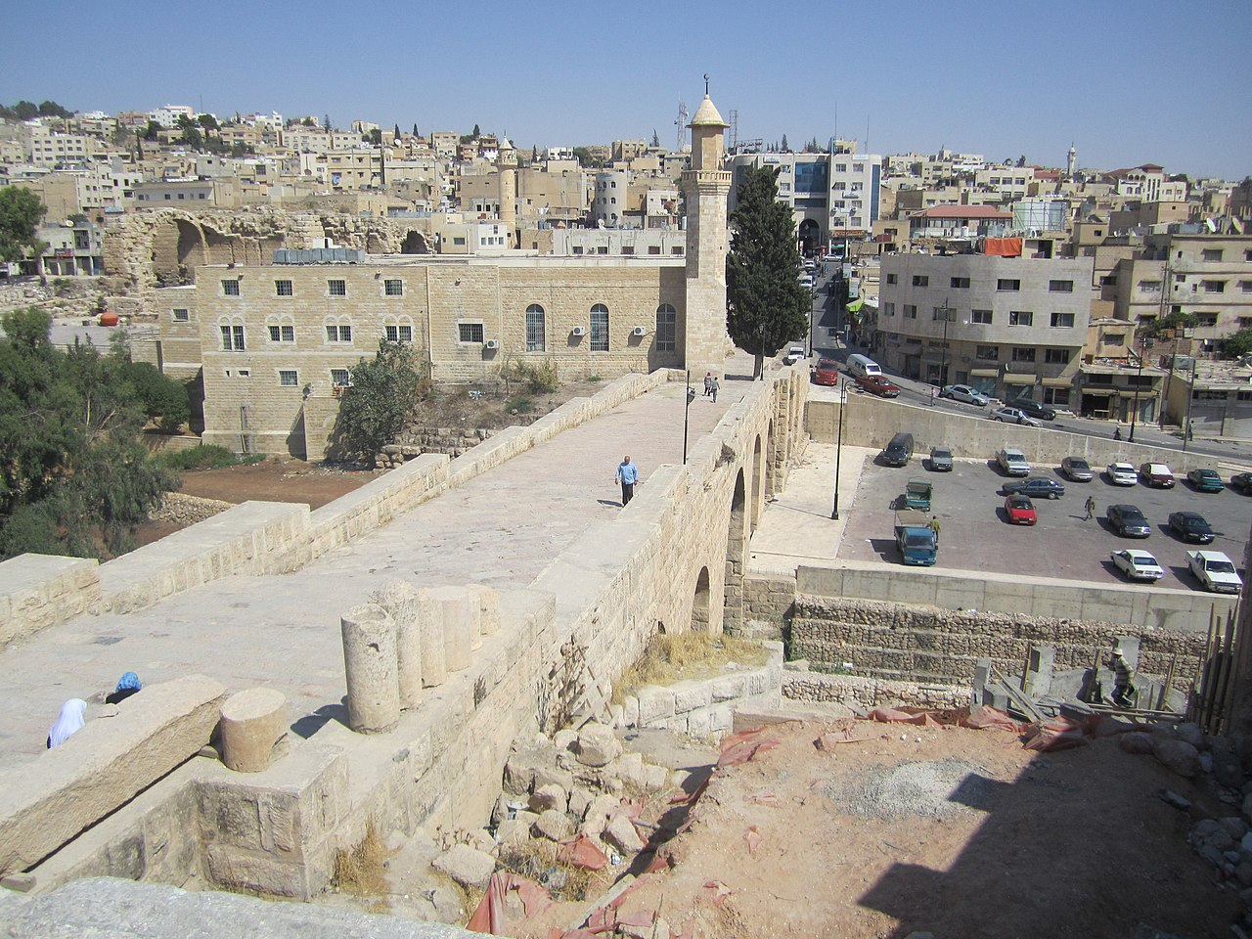
جغرافيا مدينة جرش
تقع جرش في الجزء الشمالي الغربي من المملكة الاردنية الهاشمية، وترتفع عن سطح البحر قرابة 600 م. تبعد عن العاصمة الأردنية عمان حوالي 48 كم. يتوسط المدينة نهر الذهب، بنيت فوقه جسور رومانية لتربط بين شرق المدينة وغربها.
تصل مساحتها إلى ما يُقارب 400 كم²، وتعتبر من المُدن الزراعية المهمة في الأردنّ؛ فيها مزارع ثماركثيرة : كالزيتون، والتفاح، والبرتقال، وغيرها من أنواع الفواكه، وتنتشر فيها زراعة الحبوب، والنباتات: كالقمح، والعدس.
وصل عدد سكان محافظة جرش إلى أكثر من 200 ألف نسمة

Slide 4
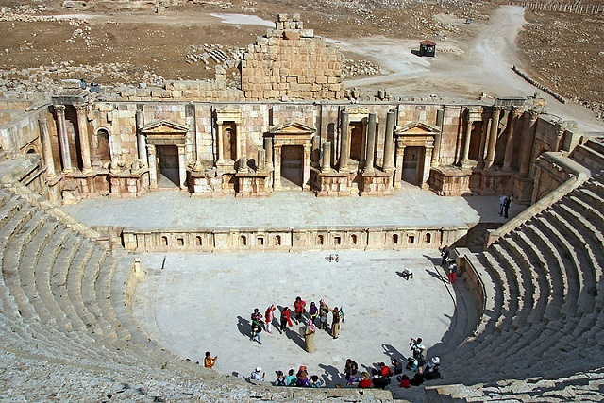
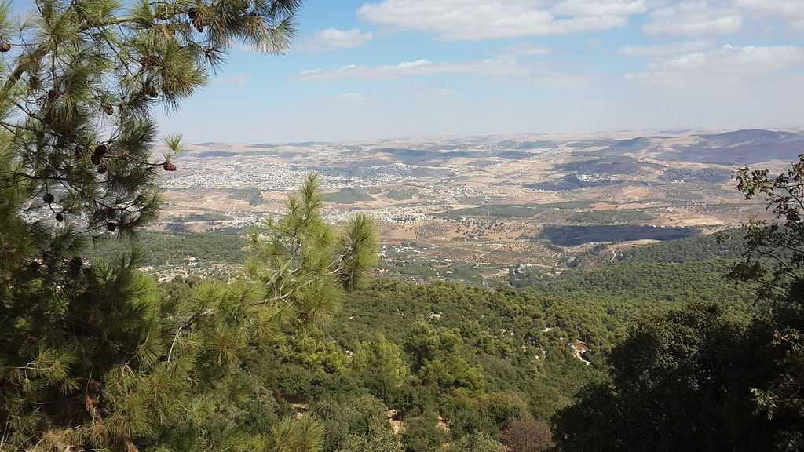
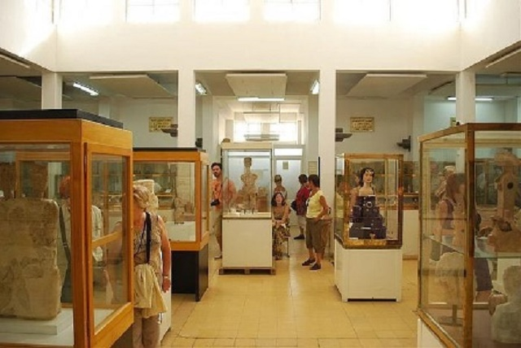
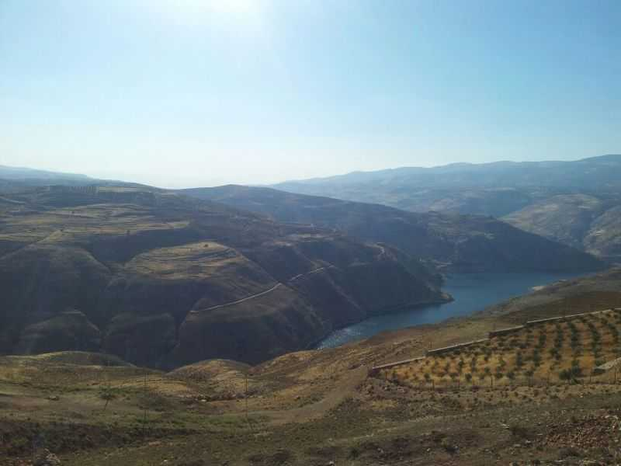
اهم الاماكن السياحية في مدينة جرش
محمية غابات دبّين
المسرح الجنوبي
متحف جرش الأثري
سد الملك طلال

Slide 5
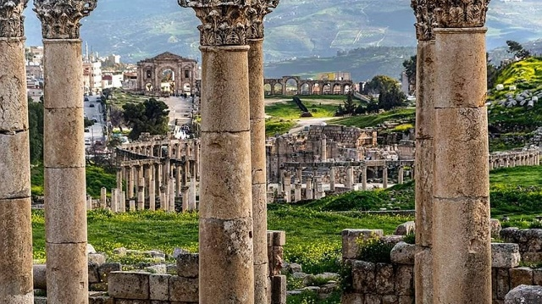
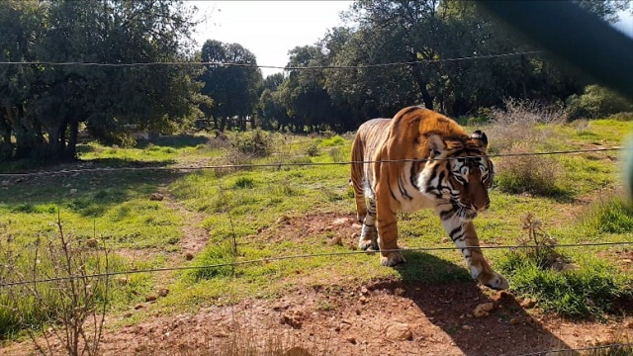
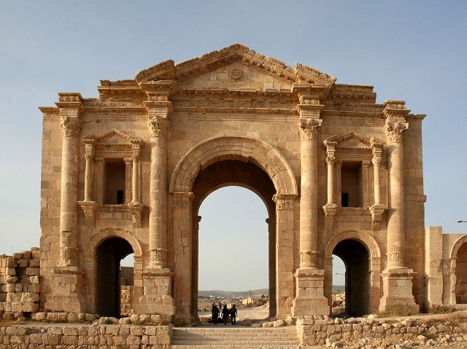
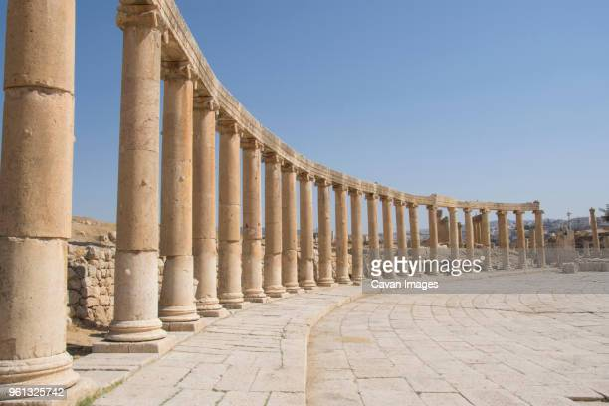
مدينة جرش القديمة
قوس هادريان
محمية المأوى للطبيعة والبرية في جرش
كاردو ماكسيموس

Slide 6
الاهمية الاقتصادية لمدينة جرش
يعتمدُ اقتصاد مدينة جرش بشكل أساسيّ على قطاعَين رئيسيَّين، وهما: قطاع السياحة، وقطاع الزراعة.
يزور جرش الالاف من السياح خلال العام لزيارة الاماكن الاثرية و حضور المهرجانات.
تشتهر المدينة في زراعة الزيتون الذي يتم بيعه و عصره ممايساهم في اقتصاد الاردن، كما تشتهر فيها زراعة الحبوب و الفواكة

Slide 7
التالي فيديو ترويجي لمدينة جرش
https://www.youtube.com/watch?v=QKTQOcuXPiI

